Slide 1

Проект «Вода, какая она»?
МБДОУ д/с «Колосок» с.Сорочий Лог
Старшая группа
Автор проекта:
Польникова В.Н.

Slide 2
Актуальность:
Дошкольники – прирождённые исследователи. И тому подтверждение – их любознательность, постоянное стремление к эксперименту, желание самостоятельно находить решение в проблемной ситуации. Следовательно, необходимо увеличивать долю исследовательских методов обучения в образовательном процессе.
Исследовательская деятельность позволяет организовать обучение так, чтобы ребёнок смог задавать вопросы и самостоятельно находить на них ответы.
Процесс познания – творческий процесс, и наша задача – поддерживать и развивать в ребёнке интерес к исследованиям, открытиям, создать необходимые для этого условия. Поэтому я сочла возможным и полезным включить в данное направление метод проектов, так как он охватывает весь воспитательно – образовательный процесс. Он способствует взаимодействию с окружающей средой, поэтапной практической деятельности по достижению поставленной цели.

Slide 3
Проблема: отсутствие у детей представлений об удивительных свойствах воды.
Цель проекта: расширить и углубить знания детей о воде, её свойствах, состояниях, о значении воды в жизни человека.
Задачи:
Познакомить детей со свойствами воды.
Развивать навыки проведения лабораторных опытов: закрепить умение работать с прозрачной стеклянной посудой, соблюдать при этом необходимые меры безопасности.
Побуждать интерес к опытам, развивать наблюдательность, наглядно – действенный вид мышления.
Развивать любознательность, умение рассуждать и высказывать своё мнение.
Воспитывать интерес к исследовательской деятельности.

Slide 4
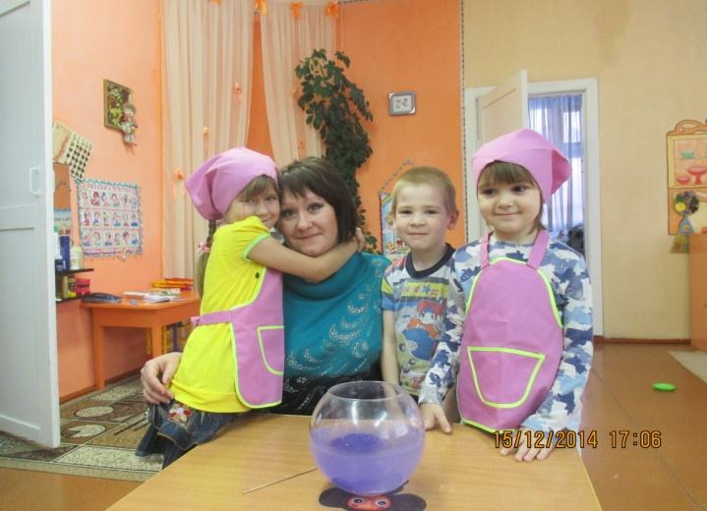
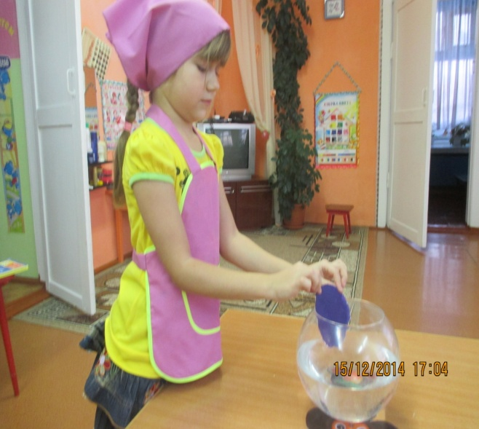
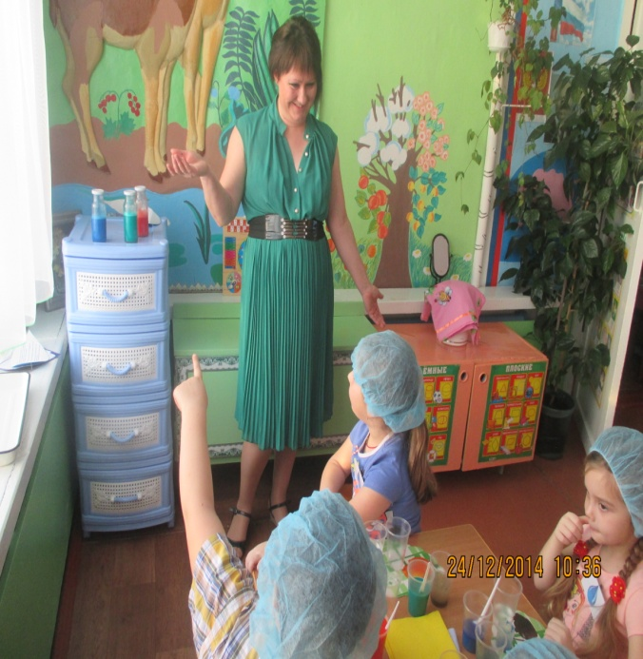
Опыт № 1 «Вода не имеет цвета, но её можно покрасить». Налить в стеклянные бутылочки воды. Какого цвета вода? (У воды нет цвета она прозрачная). Воду можно подкрасить добавив в неё краску. (На крышечку добавив краску). Дети наблюдают за окрашиванием воды. Какого цвета стала вода? Вывод: Вода легко окрашивается в любой цвет.

Slide 5
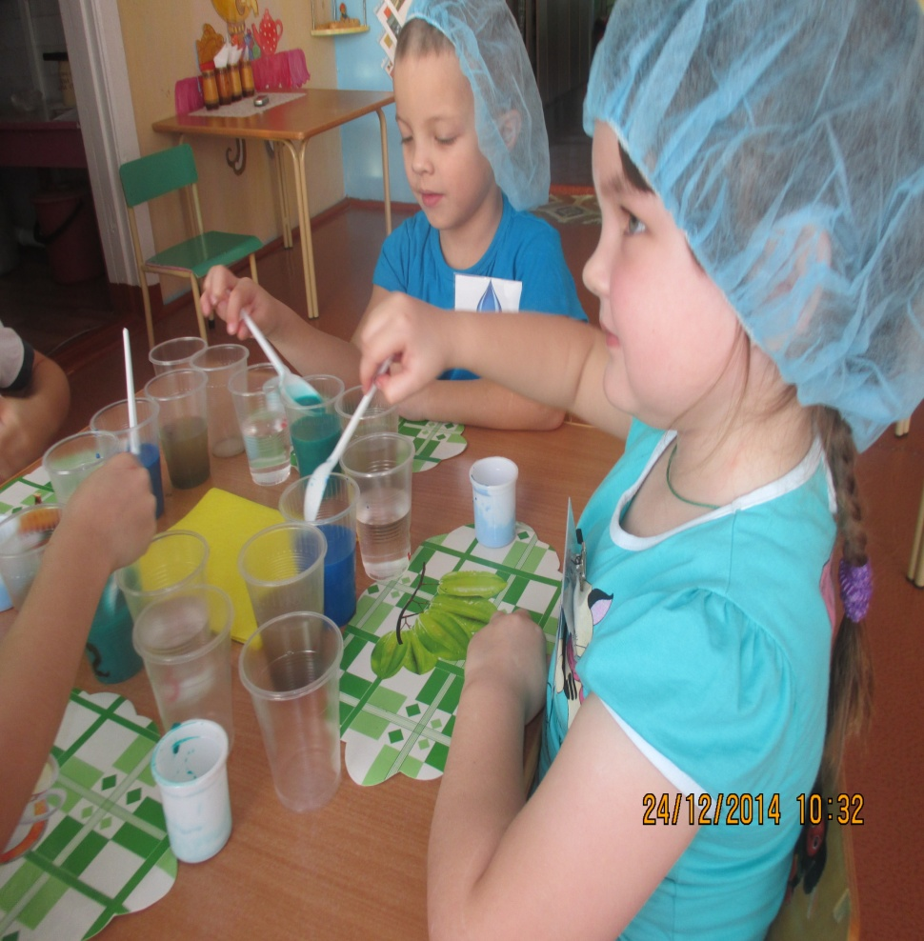
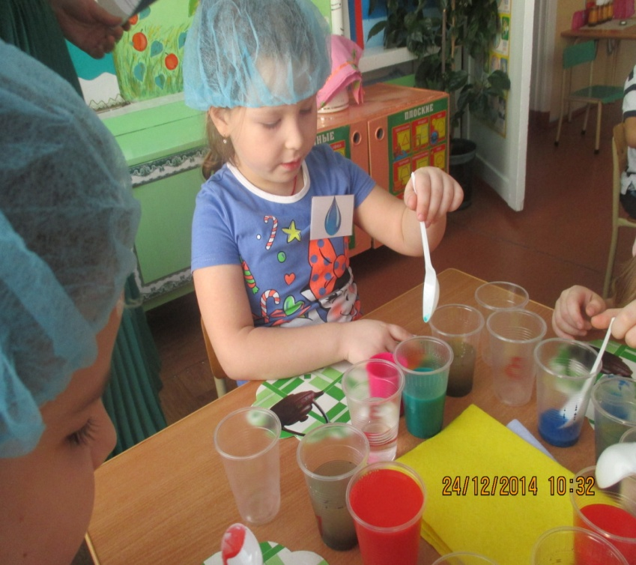
Опыт № 2. «В воде одни вещества растворяются, другие не растворяются». - Дети у вас по два стакана. В стакан под номером один положите речной песок и попробуйте размешать палочкой. Что вы видите? Растворился песок или нет? - В другой стакан под номером два, добавьте акварельную краску. Почему вода стала цветной? (Краска в воде растворилась). Вывод : Значит, в воде одни вещества растворяются, другие – не растворяются.

Slide 6
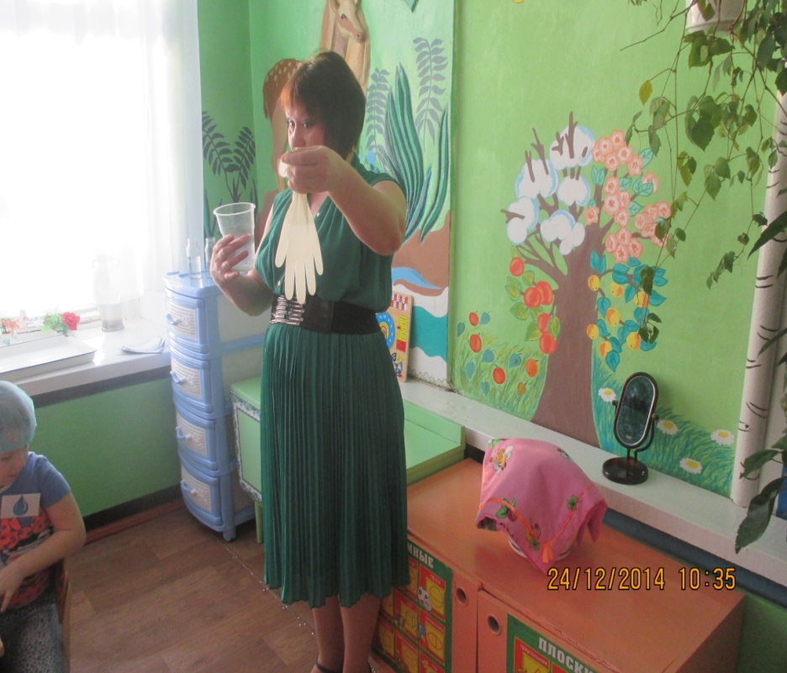
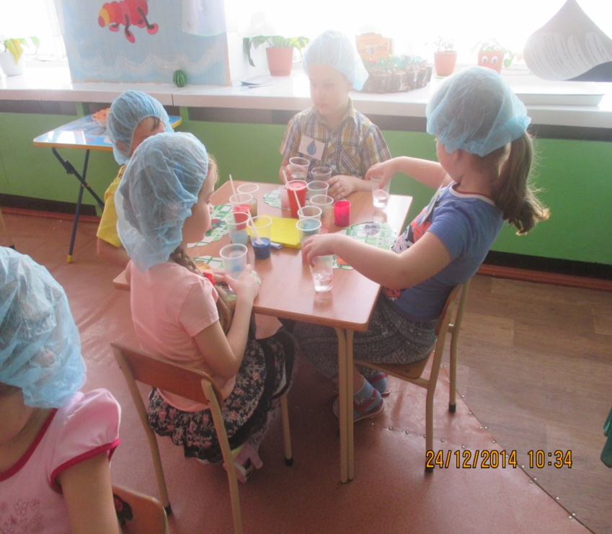
Опыт № 3. «Жидкое состояние воды». - Возьмите пробирку под номером три и перелейте воду в стакан. Что делает вода? (Льётся, выливается). - Значит вода какая? (Жидкая). Вывод : Вода жидкая. Значит, вода – это жидкость. Давайте все вместе скажем: «Жидкость».
Опыт № 4. «Вода не имеет формы».
- Ребята, вода имеет форму? (Нет, вода форму не имеет; вода принимает форму того сосуда, в котором она налита). И это я вам сейчас докажу. (Опыт с перчаткой).
Вывод: вода принимает форму того сосуда, в котором она налита.

Slide 7
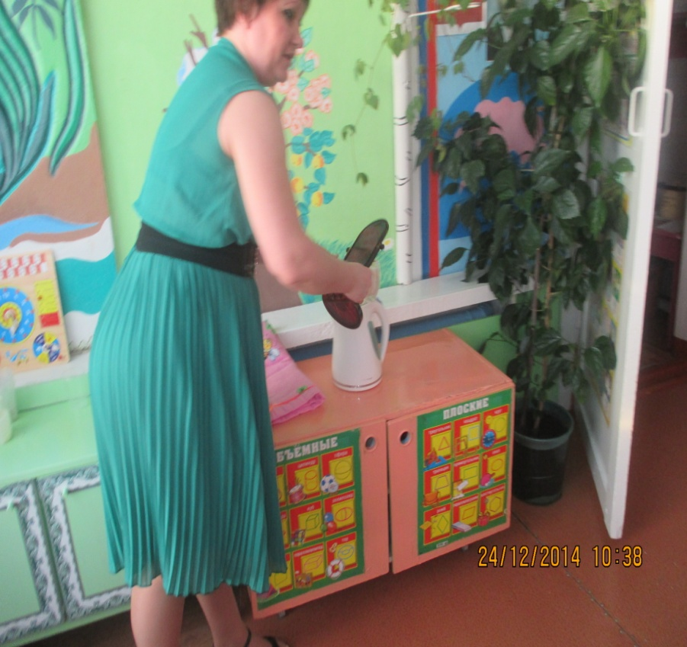
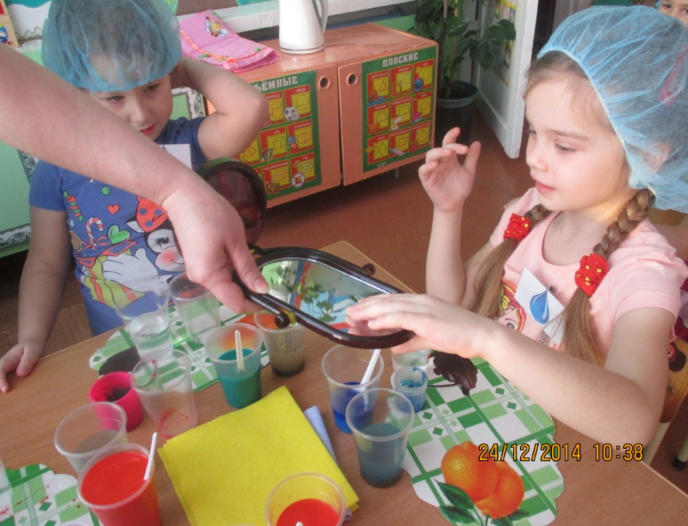
Опыт № 5. «Парообразное состояние воды». - Ребята, вот у меня чайник, в нём кипит вода. Смотрите: пар лёгкий, поднимается вверх, с ним нужно быть осторожным, чтобы не обжечься. - Смотрите, я взяла зеркало и держу его над паром. Я подержала, а теперь смотрите: что вы видите на зеркале? ( Капельки воды). - Ребята, зеркало запотело – это капельки воды. Потрогайте пальчиком. Какой пальчик стал? (Сырой, мокрый от воды). Вывод: Оказывается пар – это тоже вода. Пар вышел из чайника, коснулся зеркала и превратился в воду.

Slide 8
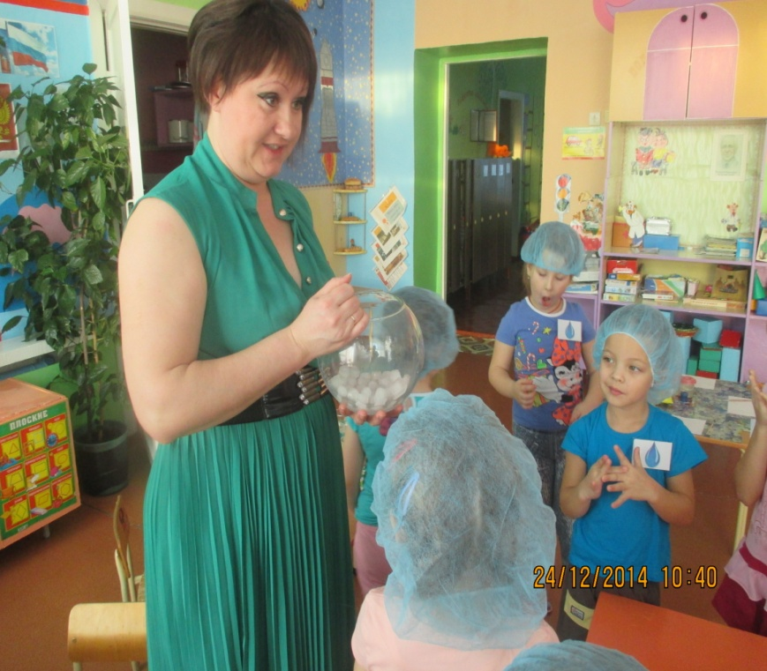
Опыт № 6. «Твёрдое состояние воды». - Ребята, что будет с водой, если её налить в бутылку и положить в холодильник, морозильную камеру. ( Вода превратится в лёд, вода замёрзнет). - Да, я с вами согласна. Вот я вам приготовила кусочки льда. Потрогайте его, что вы можете сказать о нём? ( Лёд твёрдый, скользкий, холодный, прозрачный). - Положите лёд на ладошку. Что происходит? ( Лёд тает, лёд превращается в воду). Вывод: Значит, вода может быть твёрдой. Вода в твёрдом состоянии называется – лёд.

Slide 9
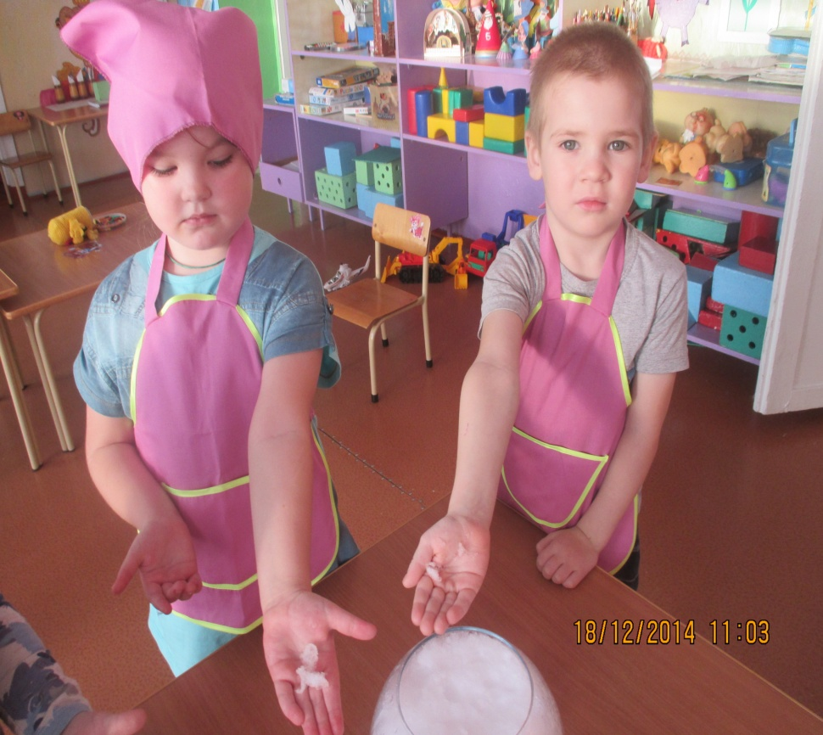
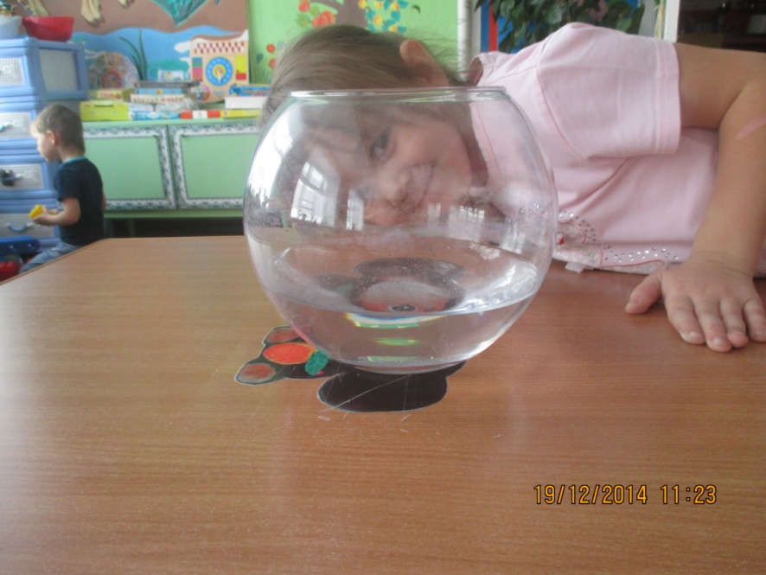
Опыт №7. Изучаем свойства снега. Давайте посмотрим на снег, какой он. Что с ними случилось пока мы играли? (Он растаял) Правильно, под действием тепла снег превратился в воду. Вывод: Значит, снег образуются из воды под действием мороза.

Slide 10
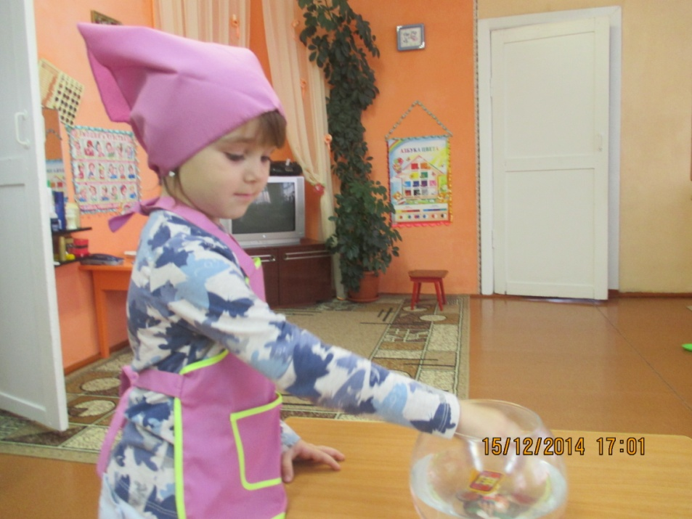
Опыт №8. «Тонет, не тонет». Воспитатель: Перед вами ванночки с водой а на подносе у вас различные предметы. Дети в ванночку с водой опустите предметы что мы видим Дети: мы видим, что деревянные предметы не утонули, а камушки утонули. Воспитатель: А скажите мне, что тяжелее камни или дерево? Дети: камни. Вывод: Какое первое свойство воды мы с вами увидели. Вода выталкивает более легкие предметы, а тяжелые тонут.

Slide 11
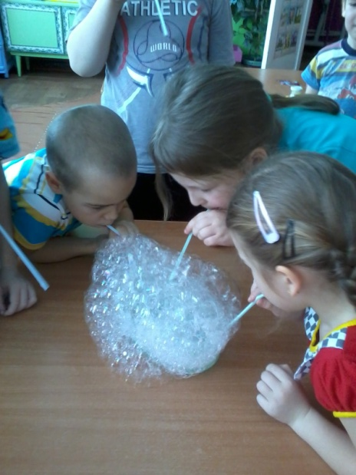
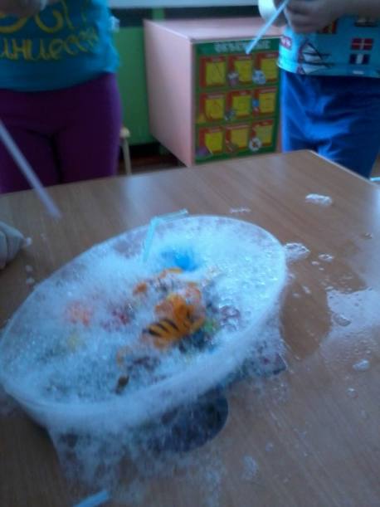
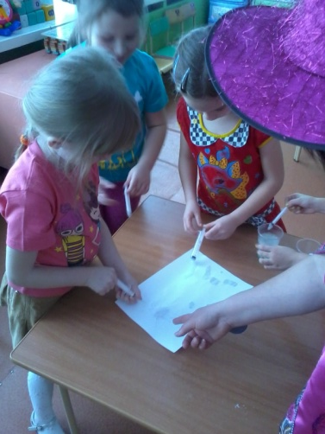
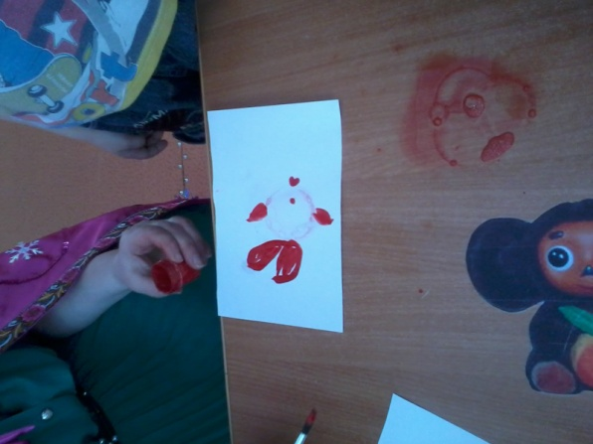
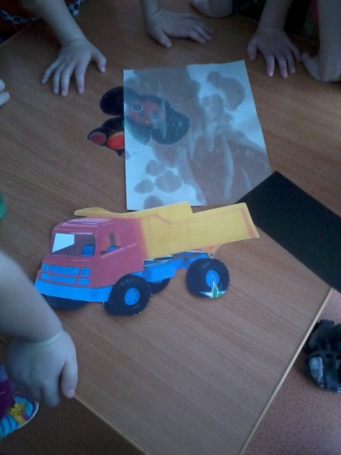
«Здесь водятся волшебники».
Пенный замок.
Жители замка.
Рисуем с помощью шприцов.
На что это похоже.
Рисуем мыльными пузырями.

Slide 12
Мы сегодня
все узнали,
Как вода меняется:
То жидкая, то твердая,
То в пар вдруг превращается…

